Slide 1
專案進度報告 私有以太坊區塊鏈實作以及其硬體加速方法調查
負 責 人：劉益彤
目前成員：劉益彤

Slide 2
需求列表

Slide 3
模組列表

Slide 4
環境需求
作業系統:
Ubuntu-18.04.1(PC)
Kubuntu-preinstalled(Raspberry Pi 3)
環境設定:
Golang-go-1.14.4
Go-Ethereum-1.9.15

Slide 5
專案架構-區塊鏈
發起交易
BlockChain
Ethereum Network
Client
First
交易資料
Second
同步區塊
Third
Fourth
Client
發起交易
Fifth
獲取挖礦資料
交易資料
Node
上傳新區塊
同步區塊
挖礦資料
----OpenCL----
Client
發起交易
新區塊
HW device
交易資料
同步區塊

Slide 6
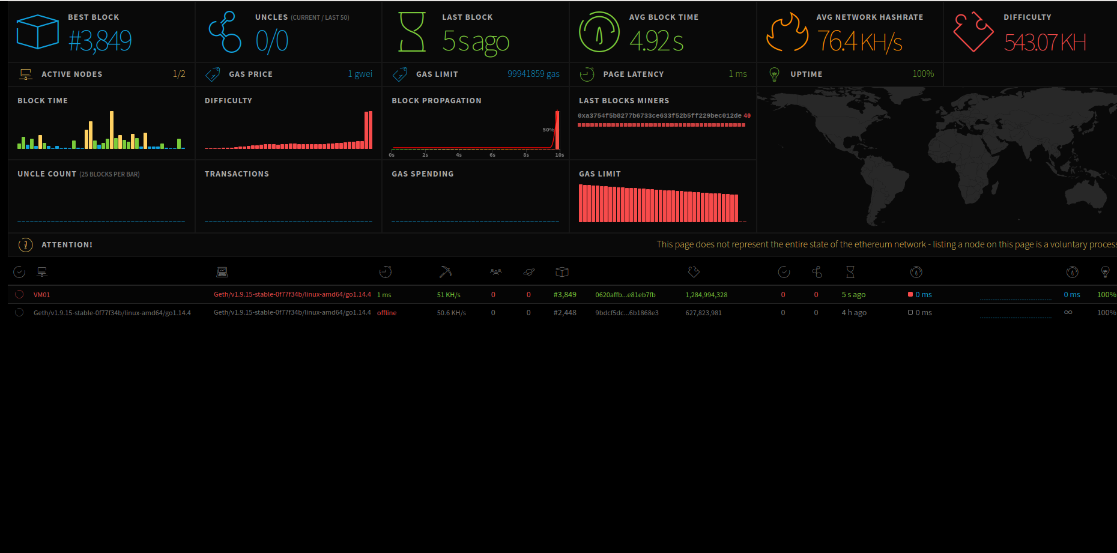
專案架構-netstats
eth-net-intelligence-api
Ethereum
Network
eth-netstats

Slide 7
專案架構-智慧合約
Solidity
source code

Slide 8
專案架構

Slide 9
成果展示

Slide 10
問題記錄

Slide 11
控管記錄

Slide 12
參考資料
Ethereum:
go-ethereum
eth-netstats
eth-net-intelligence-api
How to build Ethereum Dashboard and to monitor your Ethereum Network Status
好 pm2, 不用嗎？
What is smart contract

Slide 13
預計進度

